Slide 1

PDF文档关键信息自动高亮系统 项目优缺点和模型分析报告
NLP 弹道分析队
2020年5月26日

Slide 2
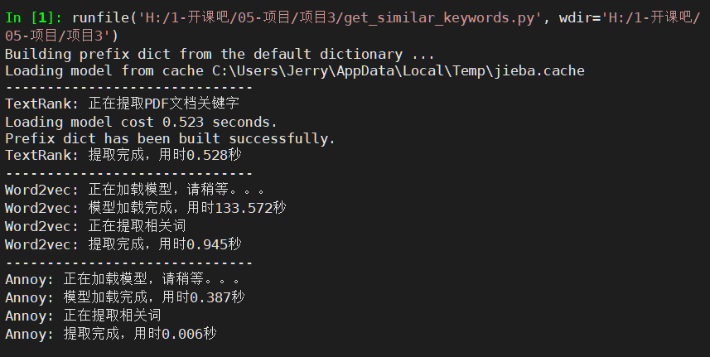
项目优点
优点1: 使用Annoy向量检索，获取相关词，速度提升150倍
优点2: 模型加载时间速度提升350倍，且占用内存小

Slide 3
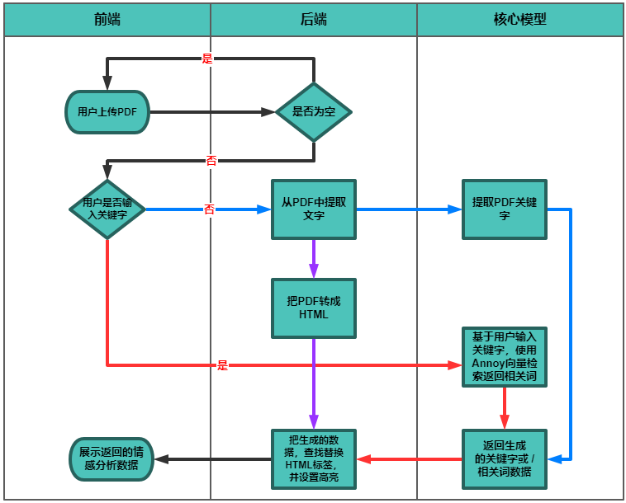
项目优点
优点3: 梳理系统功能，优化用户体验流程，合理规划功能

Slide 4
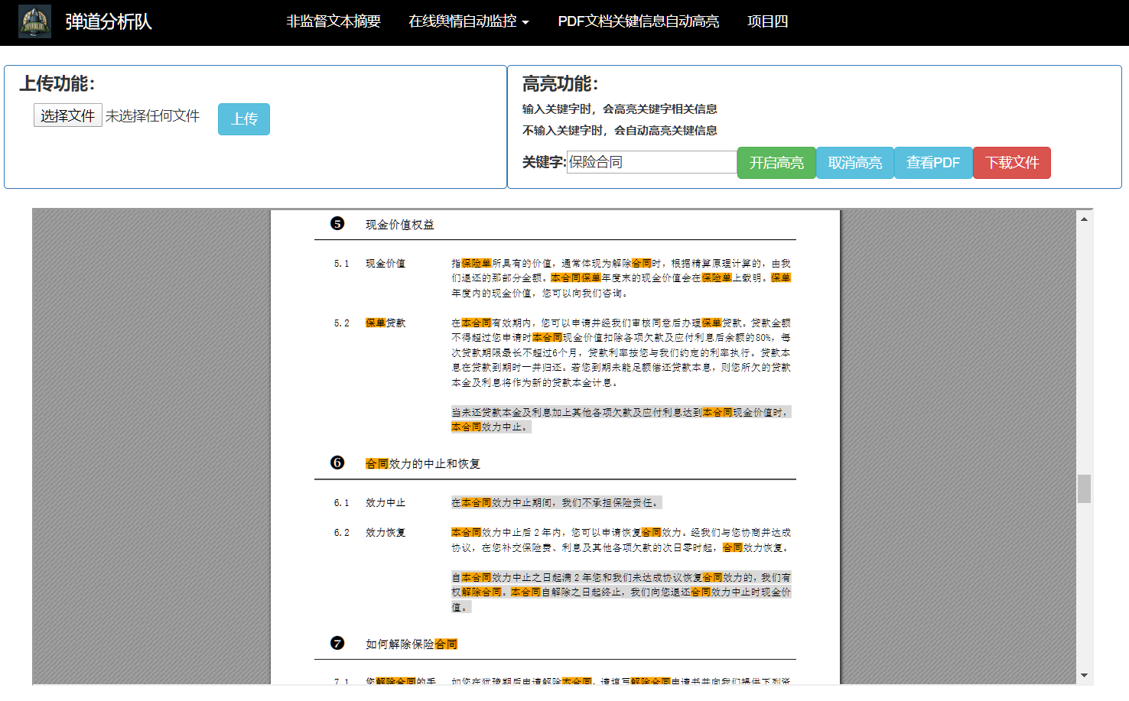
项目优点
优点4: 优化系统处理流程，从用户上传PDF到高亮关键字和相关词都做了全面优化

Slide 5
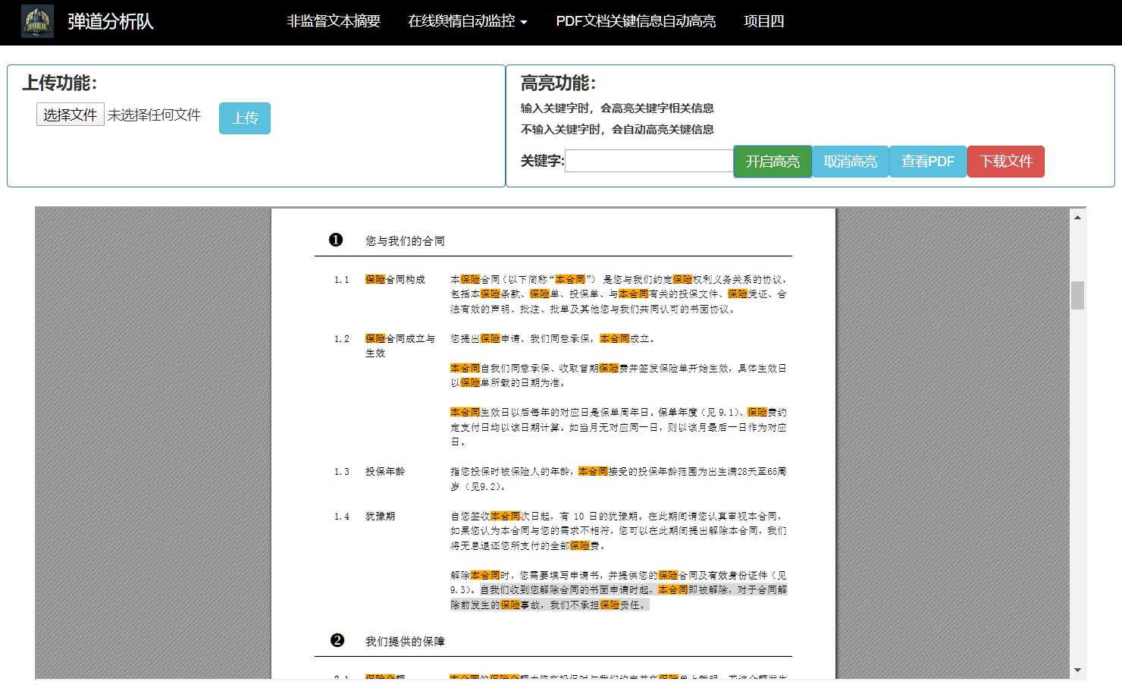
项目优点
优点5: 使用Session存储正在处理的文件信息，保证多用户可以同时操作。

Slide 6
项目缺点
缺点1： 没有使用特定领域的语料训练词向量
缺点2： 处理高亮显示没有使用FSM算法

Slide 7
模型分析报告
获取相关词推理：模型加载时间和推理时间，结果超出预期
对比指标/算法 | Word2vec | Annoy（向量检索）
模型加载时间 | 135 秒 | 0.39 秒
模型文件大小 | 1.7 G | 1.9 G
模型推理时间 | 938 毫秒 | 6 毫秒
推理环境 | CPU | CPU
是否适合 | 否 | 是

Slide 8
模型分析报告

Slide 9
模型分析报告
整体流程设计:

Slide 10
致谢
项目导师： | 高老师 | 李老师
助教老师： | 侯助教 | 许助教
 | 周助教

